Slide 1
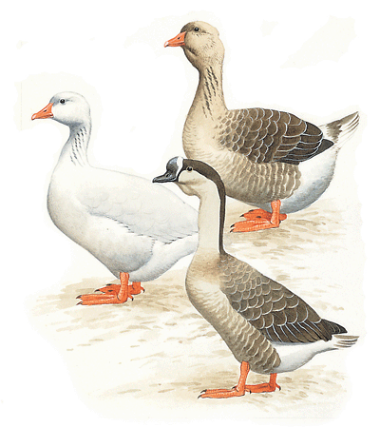
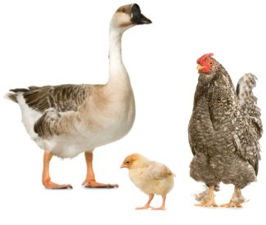
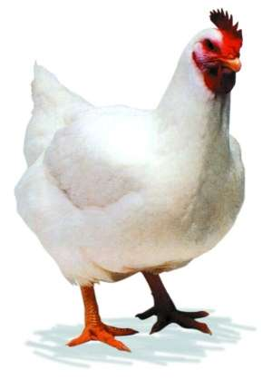
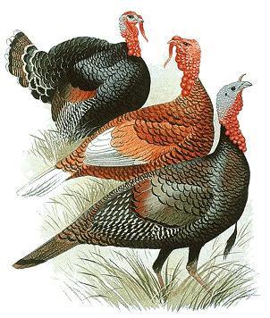
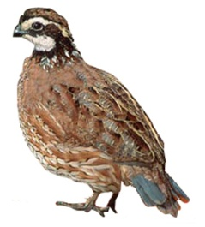
Kebutuhan Nutrien PADA TERNAK UNGGAS
MK. Teknik Formulasi Ransum dan SIP
Department of Nutrition and Feed Technology
Faculty of Animal Science – Bogor Agricultural University
E-mail: permana@ipb.ac.id

Slide 2
DEFINISI KEBUTUHAN
Sejumlah zat makanan yang dibutuhkan untuk mengatur keadaan yang tertentu :
Genetik
Umur
Tujuan
Level zat makanan yang dibutuhkan unggas dalam ransum untuk mendapatkan performa yang maksimum atau keuntungan maksimum

Slide 3
Faktor-faktor yang mempengaruhi kebutuhan zat makanan pada unggas
Genetik
Umur
Jenis Kelamin
Status Produksi
Suhu
Sistem Kandang
Status Kesehatan
Tujuan Produksi

Slide 4
Faktor-faktor
Genetik
Perbedaan spesies, breed/strain: berbeda ukuran tubuh, laju pertumbuhan dan produksi serta kemampuan mengabsorbsi dan memanfaatkan nutrien menyebabkan kebutuhan berbeda
Genetik unggas komersial secara konstan merubah kebutuhan nutriennya .
Konsekuensi : breeder unggas komersial selalu menyertakan informasi kebutuhan nutriennya pada unggas yang dijual.
Umur
Umur berbeda, ukuran tubuh berbeda, kebutuhan nutrien berbeda.

Slide 5
Faktor-faktor
Jenis Kelamin
Kebutuhan nutrien berbeda pada jenis kelamin dan kematangan seksual yang berbeda.
Status Reproduksi
Level reproduksi pada broiler breeder dan aktivitas seksual pejantan akan mempengaruhi kebutuhan nutriennya
Suhu Lingkungan
Unggas meningkatkan kebutuhan energinya untuk mempertahankan suhu tubuh normal.
Proses pencernaan pakan menghasilkan panas tubuh yang bervariasi tergantung komposisi nutrien ransum (Heat increment). Pada suhu dingin, lebih dipelrukan menyusun ransum dengan heat increment tinggi, dan sebaliknya pad amusim panas.

Slide 6
Faktor-faktor
Sistem Kandang
Tipe sistem kandnag akan mempengaruhi level aktivitas unggas dan selanjutnya mempengaruhi kebutuhan eneginya
Status Kesehatan
Unggas yang terserang penyakit, perlu peningkatan intake beberara nutrien terutama vitamin
Tujuan Produksi
Komposisi nutrien optimal dari ransum tergantung pada tujuan produksi :
Optimalisasi bobot tubuh atau komposisi karkas
Jumlah dan ukuran telur dll
Unggas yang ditujukan untuk breeding memerlukan intake energi yang terbatas untuk meyakinkan tidak terjadi obesitas.

Slide 7
1. Kebutuhan Energi
Kebutuhan Energi:
• Basis kebutuhan energi: ME.
Unggas dapat memenuhi kebutuhan energinya bila diberi pakan yang “free choice”.
Namun perlu dikontrol intake semua nutrien dengan memasukannya dalam proporsi yang tepat untuk ketersediaan energi.
Biji-bijian tinggi energi: sumber energi utama
Lemak/minyak dapat ditambahkan pada level 3-5% untuk meningkatkan konsentrasi energi

Slide 8
Faktor-faktor yang mengpengaruhi intake pakan:
1. Level energi dalam ransum:
↑ energy level ⇒ ↓ feed intake
↓ energy level ⇒ ↑ feed intake
2. Suhu Lingkungan :(SET, 16-24C)
↑ Temp. ⇒ ↓ feed intake
↓ Temp. ⇒ ↑ feed intake
3. Kesehatan unggas
4. Genetik
5. Keseimbangan nutrien dalam ransum
6. Ukuran tubuh
7. Laju pertumbuhan dan produksi telur.

Slide 9
2. Kebutuhan Protein
Kebutuhan protein:
Jumlah protein yang diperlukan proposional dengan level energi dalam rnasum.
Unggas memerlukan 14 asam amino (AA) esensial.
↑ Temp. ⇒ ↓ feed intake ⇒ ↑ protein req.
↓ Temp. ⇒ ↑ feed intake ⇒ ↓ protein req.
Beberapa AA dapat disupplay dari AA yang lain, misalnya:
Cystine ⇒ methionine, Tyrosine ⇒ phenylalanine
Glysine ⇒ Serine
Overheating atau underheating dalam prosesing pakan dapat mempengaruhi ketersediaan AA

Slide 10
3. Kebutuhan Mineral
Kebutuhan Mineral:
Mineral utama yang dibutuhkan di unggas adalah: Ca, P, Na dan Cl.
Trace mineral ditambahkan pada kondisi pakan yang tumbuh di tanah yang defesiensi unsur tertentu.
Calcium & Phosphor:
Rasio P : Ca adalah 1 : 1.2 (range 1:1 sampai 1:1.5)
Untuk ternak petelur 1 : 4 (Ca penting bagi pembentukan tulang dan kerabang telur)
↑ Ca dipakan ⇒ ↓ pemanfaatan Mg, Mn & Zn
P-anorganik lebih tinggi ketersediaaanya dibandingkan P-organik
Umumnya P berasal dari bahan pakan ewani, dan 40% dari nabati (wheat bran & rice bran)

Slide 11
B- Salt (NaCl):
The amount added depend upon the feed ingredients.
The recommended level in the ration 0.5-1% of the ration.
Adult poultry can tolerate much higher inclusion but the water consumption increased.
C- Manganese:
Def. Of Mn cause perosis with slipped tendon.
A free flowing Mn suppl. Should normally be included in all poultry feeds.
Mn needed for egg production & hatchability.
Mn carbonate, oxide, sulfate & commercial mineral mixture can be used.

Slide 12
D- Iodine:
Iodine included at rate of 0.5mg but when fish meal included at 5-10% no need iodine suppl.
• ↑ Ca & P in diet ⇒ ↑ iodine requirement
E- Magnesium:
No Mg Suppl. Needed for poultry ration.
↑ Mg in diet ⇒laxation

Slide 13
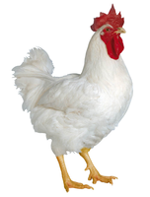
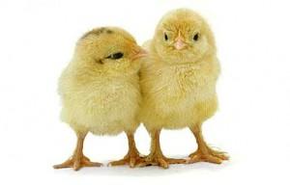
Kebutuhan Nutrien BROILER

Slide 14
Kebutuhan Nutrien pada Broiler
Kebutuhan zat makanan pada ayam broiler dibedakan berdasarkan umur yang berguna untuk meningkatkan efisiensi pakan
Banyak sekali literatur yang memuat kebutuhan zat makanan untuk UNGGAS
Seperti : NRC (1994), Scott et al.(1982), SNI
Kebutuhan PROTEIN dalam AS FED BASIS

Slide 15
Periode Pertumbuhan Broiler
NRC | Scott | Komersil | Komersil
0 –3 minggu | 0 - 2 minggu | 1 - 3 minggu | 1 - 14 hari
3 – 6 minggu | 2 - 6 minggu | > 4 minggu | 1 - 28 hari
6 – 8 minggu | 6 - dipasarkan

Slide 16
Kebutuhan Protein/AA Ayam Broiler (% atau unit per kg ransum) (NRC, 1994)
Nutrien | Starter 0-3 mgg | Grower 3-6 mgg | Finisher 6-8 mgg
Protein kasar(%) | 23 | 20 | 18
Lisin (%) | 1,1 | 1 | 0,85
Metionin (%) | 0,5 | 0,38 | 0,32
Metionin +Cystine (%) | 0,95 | 0,72 | 0,6
Tryptopan (%) | 0,2 | 0,18 | 0,16
Pada tingkat MEn Ransum = 3200 kkal/kg

Slide 17
Scott et al (1982)
Kebutuhan zat makanan berdasarkan rasio energi- protein
Dihubungkan dengan tingkat efisiensi penggunaan pakan (konversi ransum)
Konversi ransum: kg feed/kg broiler
Konsumsi ransum / pertambahan berat badan yang dihasilkan
angka makin besar artinya makin tidak efisien pemberian pakannya
Contoh: untuk menghasilkan 1 kg BB diperlukan 2 kg pakan. Maka konversi ransum = 2/1 = 2

Slide 18
Efesiensi Penggunaan Rasum
Energi metabolis ransum (Kkal/kg) | Kebutuhan protein (%) | Efisiensi penggunaan ransum : kg feed/kg broiler
Ransum Pre- Starting (0-2 minggu)
2800 | 23.2 | 1,20
2900 | 24,0 | 1,16
3000 | 24,8 | 1,12
3100 | 25,7 | 1,08
3200 | 26,5 | 1,05
Ransum Starting-Growing (2-6 minggu)
2800 | 19,5 | 2,00
2900 | 20,0 | 1,93
3000 | 20,6 | 1,87
3100 | 21,3 | 1,80
3200 | 22,0 | 1,75
3300 | 22,7 | 1,70

Slide 19
Lanjutan….
Ransum finishing (6-dipasarkan)
2900 | 18,1 | 2,27*
3000 | 18,7 | 2,19*
3100 | 19,3 | 2,13*
3200 | 20,0 | 2,05*
3300 | 20,5 | 1,99*
3400 | 21,2 | 1,93*

Slide 20
Contoh: Kebutuhan zat makanan ayam broiler berdasarkan Energi – AA tercerna umur 1-28 hari
EM Kkal/kg | 2900 | 3000 | 3100 | 3200
True digestible amino acid (%)
Lisin | 0,95 | 0,99 | 1,02 | 1,06
Methionin | 0,46 | 0,47 | 0,49 | 0,51
Methionin- Sistin | 0,73 | 0,76 | 0,79 | 0,82
Threonin | 0,60 | 0,62 | 0,64 | 0,66

Slide 21
Kebutuhan zat makanan ayam broiler berdasarkan AA tercerna utuk umur 29-49 hari
EM kkal/kg | 2900 | 3000 | 3100 | 3200
True digestible amino acid (%)
Lisin | 0,80 | 0,83 | 0,85 | 0,88
Metionin | 0,35 | 0,37 | 0,38 | 0,39
Metionin+Sistin | 0,63 | 0,65 | 0,68 | 0,70
Threonin | 0,52 | 0,54 | 0,56 | 0,59

Slide 22
Indikator Keberhasilan dalam Pemberian Pakan/Nanajemen
Feed Conversion Ratio=Konversi ransum
Konsumsi Ransum / Pertambahan Bobot Badan
Indeks performans
Rata-rata Berat Panen x (100 - % Kematian) _________________________________ x 100
Rata-rata Umur Panen x Konversi Pakan
Ransum yang baik akan menghasilkan efisiensi pakan yang tinggi atau konversi pakan yang rendah atau keuntungan yang tinggi.
Makin tinggi kandungan protein ransum maka harga ransum relatif lebih mahal.

Slide 23
Bahan Pakan Broiler
Energy Sources:
Grain, grain by-products and animal & vegetable fats and oils supply the most of energy in the poultry diets.
Corn is the most common grain used in formulating poultry diets
Other grains such as grain sorghum & wheat substituted part of corn
Animal & vegetable fats added in limited amounts (5-10% of the diet)
Protein Sources
Protein supplement, added to provide the essential AAs.
Several protein sources used to achieve a better balance of the needed AAs.
Animal protein sources are more variable in their amino acids than plant protein

Slide 24
A-Plant protein:
Soybean meal is most commonly plant protein source & has a better balance of AAs than other plant protein (cottonseed meal, corn gluten meal, linseed meal).
Cottonseed meal used in grower poultry ration to replace up to 50% of the soybean meal, while linseed meal not more than 3-5% of diet.22
B-Animal protein:
The most commonly used are fish meal, meat by-products, milk by-products, blood meal, feather meal & poultry by-product meal.
Fish meal have a good balance of AAs, but must not used in large amount (max 10%) to avoid fishy flavor in eggs & poultry meat.

Slide 25
Mineral supplements:
Sources of Ca in poultry diets are ground oystershell, limestone, bone meal, dicalcium phosphate.
Inorganic P supplied by bone meal, dicalcium phosphate, rock phosphate.
Na & Cl adding as common salt (0.5-1% of diet)
Mn (Mn sulfate), zn (Zn sulfate)
Vitamin supplements:
Natural feedstuffs provide some vitamins for poultry.
Vitamin premixes are commonly used to provide the required vitamins in poultry.

Slide 26
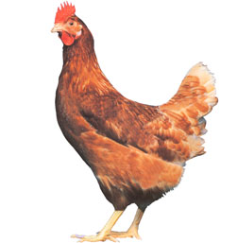
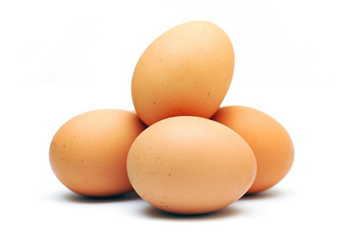
Kebutuhan Nutrien PETELUR

Slide 27
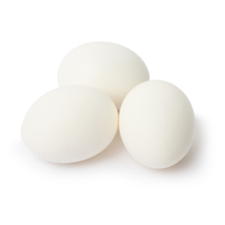
Kebutuhan PROTEIN Ayam Petelur Berdasarkan Energi-Protein
Dibagi dua periode: periode pertumbuhan dan produksi telur
Kebutuhan zat makanan periode pertumbuhan: umur, bobot badan standart, energi metabolis dan strain (White- egg- laying-strain dan brown-egg-laying-strain)
Kebutuhan zat makanan periode produksi telur berdasarkan : konsumsi ransum per hari dan strain)

Slide 28
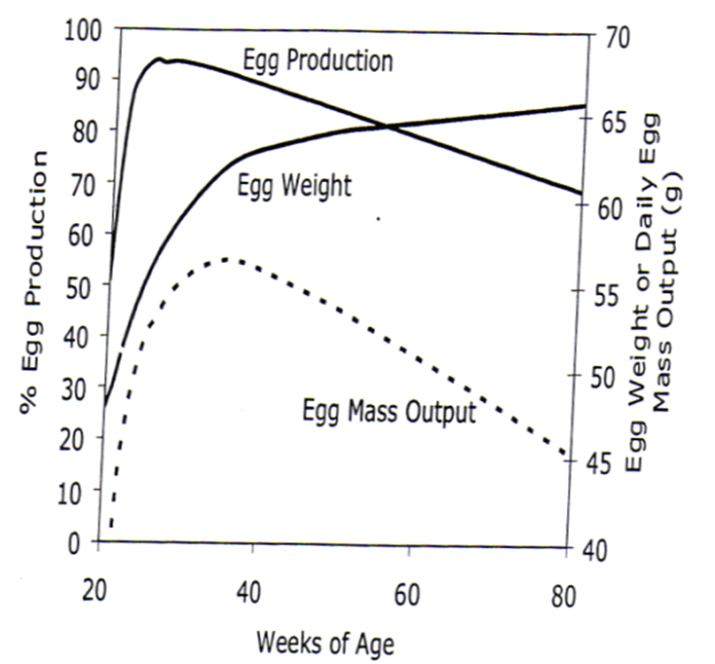
Produksi Telur dalam Perpoman Maksimum

Slide 29
Kebutuhan Protein Brown-egg-laying-strain periode pertumbuhan
Nutrien | 0-6 mgg 500 g 2800 | 6-12 mgg 1100 g 2800 | 12-18mgg 1500g 2850 | 18mg-first egg 1600 g 2850
Protein (%) | 17 | 15 | 14 | 16
Metionin (%) | 0,28 | 0,23 | 0,19 | 0,21
Lisin (%) | 0,8 | 0,56 | 0,42 | 0,49
Ca (%) | 0,9 | 0,8 | 0,8 | 1,8
Nonphytat P (%) | 0,4 | 0,35 | 0,3 | 0,35

Slide 30
Kebutuhan zat makanan egg-laying –strain periode produksi telur (pada EM 2900 kkal/kg, NRC 1994)
Nutrien | Kebutuhan white-egg-layer pd perbedaan konsumsi ransum |  |  | Jumlah yang dibutuhkan per hari (mg)/kg ransum
 | 80 g/d | 100 g/d | 120 g/d | White-egg-layer at 100g/d | Brown-egg-layer at 110 g/d
Protein % | 18,8 | 15 | 12,5 | 15.000 | 16.500
Metionin % | 0,38 | 0,3 | 0,25 | 300 | 330
Lisin % | 0,86 | 0,69 | 0,58 | 690 | 760
Ca % | 4,06 | 3,25 | 2,71 | 3.250 | 3.600
Non phytat P % | 0,31 | 0,25 | 0,21 | 250 | 275

Slide 31
Kebutuhan Protein
Kebutuhan protein pada periode pertumbuhan ayam petelur semakin tinggi umurnya maka kebutuhan protein semakin menurun
Pada periode developer kebutuhan protein rendah karena pertumbuhan sudah sangat sedikit, tetapi pertumbuhan organ reproduksi meningkat
Kebutuhan protein ayam petelur periode produksi telur akan meningkat dibandingkan pada periode developer karena ayam mengeluarkan telur yang mengandung protein
Kebutuhan protein dan zat nutrisi lain pada ayam petelur periode produksi tergantung pada kemampuan konsumsi ransum per ekor per hari
Konsumsi ransum ayam yang tinggi maka kebutuhan protein makin rendah

Slide 32
Produksi telur sesuai standard:
Hen day Production = %
Jumlah Telur x 100
Jumlah ayam yg ada
Pada ayam petelur periode pertumbuhan:
tercapainya berat badan standart, keseragaman rendah dan waktu bertelur pertama tepat

Slide 33
Kebutuhan Nutrien Broiler Berbagai Fase
ME (Kcal/kg) | Protein (%) | Age / Nutrients
2800 | 22-24 | Starter ration (0-3weeks)
3000 | 20-22 | Grower ration (3-5 weeks)
3200 | 18-20 | Finisher ration (5-7 weeks)

Slide 34
Fat supplement:
• Fat addition ⇒ ↑ egg yield in winter
Fat addition ⇒ ↓ amount of feed required / dozen eggs.
Kebutuhan Mineral:
A-Calcium:
Laying birds need large amounts of Ca because egg shells composed entirely of CaCo
↓ Ca in laying ration ⇒ ↓ egg production & egg shell weak.
Bird stored Ca for about 10-14 days before the first egg was laid in the marrow of long bone.

Slide 35
B-Phosphorus:
Protein supplement used in poultry rations (meat meal, fish meal & dairy by-products) usually be sufficient in phosphorus.
Plant protein supplement should supplement with P & Ca.
Inorganic P is more available than phytate P.
C-Manganese:
↓ Ca in laying ration ⇒ ↓ egg production & egg shell weak & ↓ hatchability.
¼ lb Mn sulphate added to ton of mash fed without grain & ½ lb to mash fed with grain
D- Iodine:
↓ Iodine in laying ration ⇒ goiter
Iodized salt must be used instead of common salt in the ration of poultry.

Slide 36
Kebutuhan Vitamin:
A-Vitamin A :
Laying hens require higher content of vit.A in their feed in very hot weather than cold because they consume less feed.
↓ vit.A in laying ration ⇒Nutritional roup (sticky materials from eye & nostrils)
B-Vitamin D :
vit.D in laying ration ⇒thin shell eggs, ↓ egg production & hatchability, breast bone become soft & bones of legs & wings become fragile.
C-Riboflavin & vit.E :
↓ Riboflavin & vit.E in laying ration ⇒low hatchability
Effect of temperature on egg shell:
Hot weather ⇒ ↑ respiration rate ⇒ ↑ Co2 loss ⇒ ↓ blood bicarbonate level ⇒ ↓ egg shell formation

Slide 37
Nutritional and Egg Quality
A. Egg size (egg weight):
Factors affecting egg size:
1-Level of protein in diet:
14-20% CP rations ⇒balanced AAs ⇒heavier eggs
2-Energy intake
3-Mineral & vitamin levels:
↑ Ca & ↓ vit.D ⇒ ↓ egg weight
4-Level of linoleic acid:
Linoleic acid ⇒ formation lipoprotein in liver ⇒ ovary uptake by ova ⇒ higher egg weight
5-Strain

Slide 38
Yolk Colour
The colour of egg yolk depend upon the presence of carotenoid pigment (xanthophylls) in the ration (fresh & good dried green feeds & feed additives)
When 30% yellow maize or 5% good quality alfalfa or up to 22mg xanthophyll/kg ⇒ deep-yellow yolks
Large amount of untreated CSM ⇒brown mottled yolk & pinkish tint of albumin
Pimento pepper in diet ⇒ orange-red yolks
desirable

Slide 39
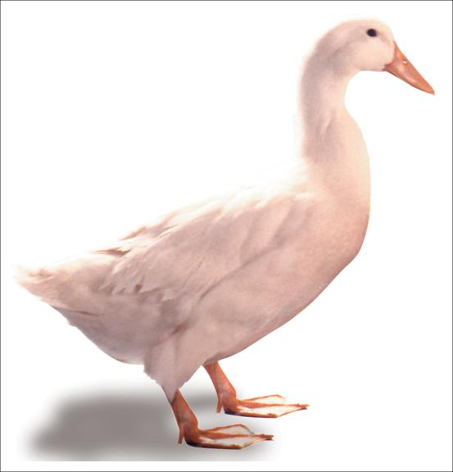
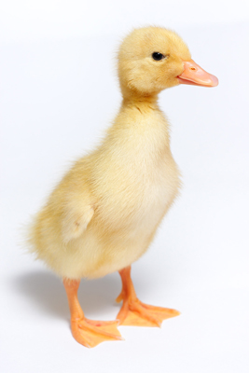
Kebutuhan Nutrien BEBEK

Slide 40
Kebutuhan Nutrien Bebek
Commercial feeds in mash, pelleted or crumbles form available for ducks & geese
If a commercial feed for ducks & geese is not available, chicken feed may be used (not contain coccidiostat)
Geese will start to eat pasture when they are only few days old & feed additional grain if pasture is not of good quality.

Slide 41
Kebutuhan Nutrien Bebek
ME (Kcal/Kg diet) | Protein (%) | Period
2900 | 22 | 0-2 W (starter)
3000 | 16 | 2-7 W (grower)
2900 | 15-18 | Breeding

Slide 42
Penggunaan Bahan Pakan dalam Ransum Unggas
No | Bahan | Penggunaan (%)
1 | Jagung | 0 – 100
2 | Dedak | 0 – 30
3 | Bungkil Kedelai | 0 – 30
4 | Tepung Ikan | 0 – 10
5 | MBM | 0 – 20
6 | CaCO3, DCP | 0 – 3
7 | Vitamin-Premix | 0,5
8 | Gaplek/Singkong | 0 – 15
9. | Pollard | 0 - 30

Slide 43
Tugas Praktikum
Buat formulasi ransum Broiler dengan MS Excel “Trial & Error” dengan kebutuhan nutrien (Avitech, 2005):
Nutrien | Pre Starter | Starter | Finisher
Crude Protein (%) | 23 | 22 | 21
ME (Kcal/kg)% | 3000 | 3100 | 3200
Calcium (%) | 0.9 | 0.85 | 0.80
P available (%) | 0.5 | 0.48 | 0.46
Lysine (%) | 1.21 | 1.12 | 1.01
Methionine (%) | 0.54 | 0.50 | 0.45

Slide 44
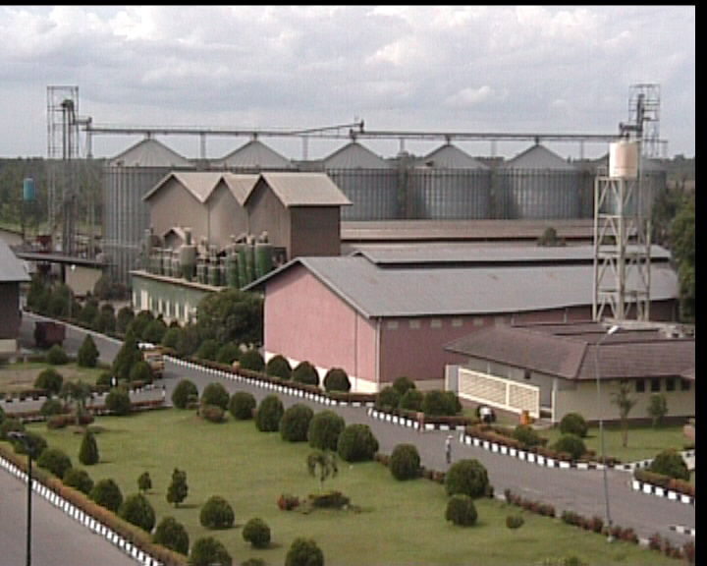
Terima kasih

